Slide 1
.NET Developer's Journey in Kubernetes
DaoCloud 张潇
Cxist 刘腾飞

Slide 2

Who we are
刘腾飞
张潇
程析智能平台事业部部长
博客园推荐博主
Jessetalk 公众号作者
具备多年 .net 平台开发架构设计经验，18年开始力推asp.net core应用上kubernetes，目前的关注点在工业云SaaS平台的建议上。
DaoCloud 研发工程师
Kubernetes 社区成员
Kubernetes-sigs 社区成员
具有丰富的 net framework、net core 研发实践经验，目前负责 DaoCloud 容器云产品的研发工作

Slide 3
Agenda
.NET Core for containers
Kubernetes for windows
Legacy .NET Apps on Kubernetes
Demo

Slide 4
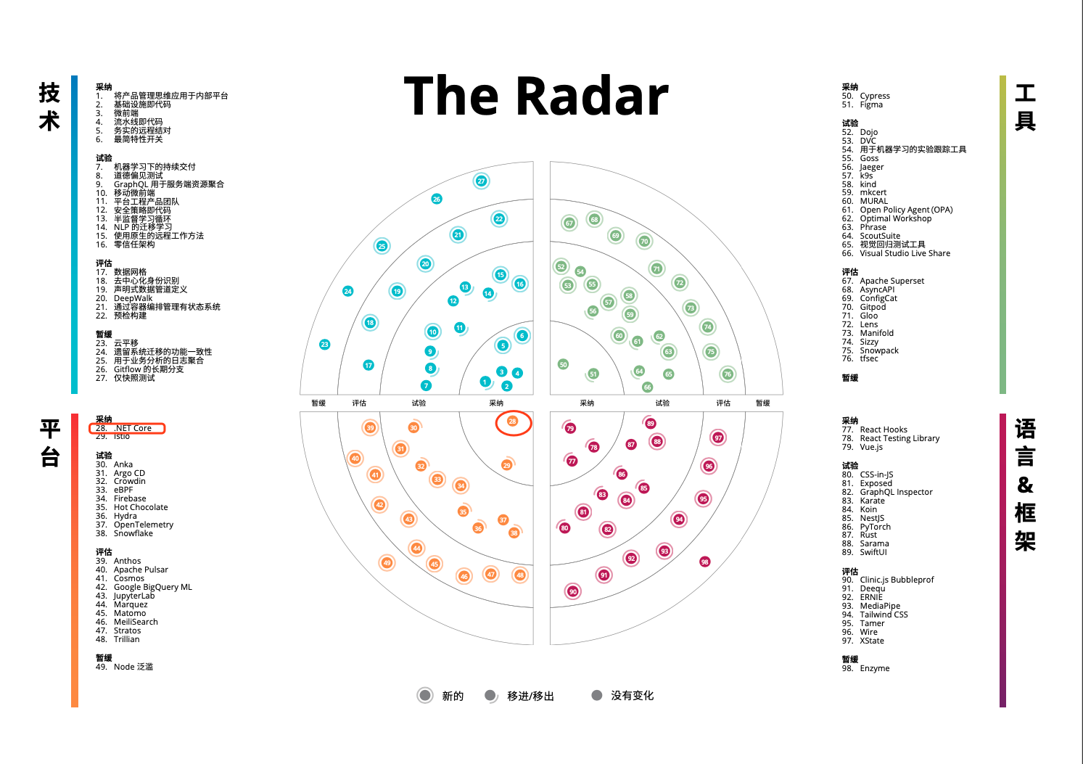
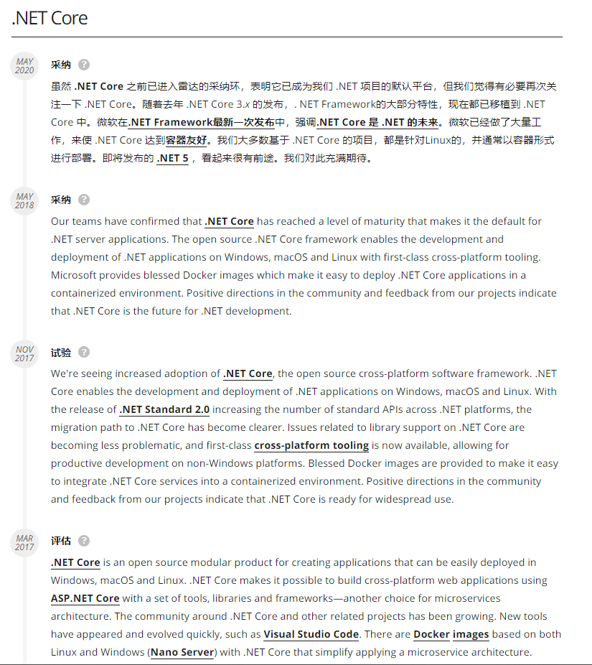
.NET Core
TECHNOLGY RADAR 2020 ThoughtWorks®
.NET Core在2019发布3.1版本，标志着.NET Core正式进入成熟应用阶段。
Notes:
https://blog.jetbrains.com/dotnet/2020/06/16/developer-ecosystem-2020-key-trends-c/
https://www.thoughtworks.com/cn/radar/platforms/net-core
https://insights.stackoverflow.com/survey/2020

Slide 5
.NET Core On Containers
镜像优化
FROM mcr.microsoft.com/dotnet/core/runtime:3.0-buster-slim AS build COPY . ./docker-size-test WORKDIR /docker-size-test/
RUN dotnet build -c release -o output
FROM mcr.microsoft.com/dotnet/core/runtime:3.0-alpine AS runtime COPY --from=build /docker-size-test/output . ENTRYPOINT ["dotnet", "docker-size-test.dll"]
/dotnet/core/runtime:3.0-buster-slim
189MB
/dotnet/core/runtime:3.0-alpine
88MB
Notes:
https://devblogs.microsoft.com/dotnet/using-net-and-docker-together-dockercon-2019-update/

Slide 6
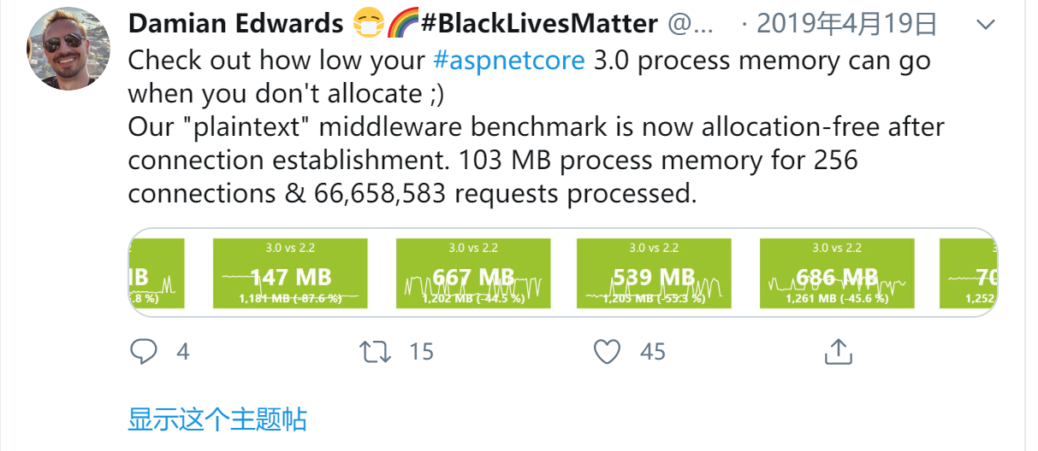
.NET Core On Containers
运行时
默认更小的内存占用
针对 Docker Memory Limits的优化
针对 Dcoker CPU Limits的优化
Default GC heap size: maximum of 20 MB or 75% of the cgroup memory limit on the container
Minimum reserved segment size per GC heap is 16 MB, which will reduce the number of heaps created on machines with a large number of cores and small memory limits

Slide 7
.NET Core On Containers
框架Cloud Native 友好
健康检查
Worker Service
Endpoint
配置模块

Slide 8
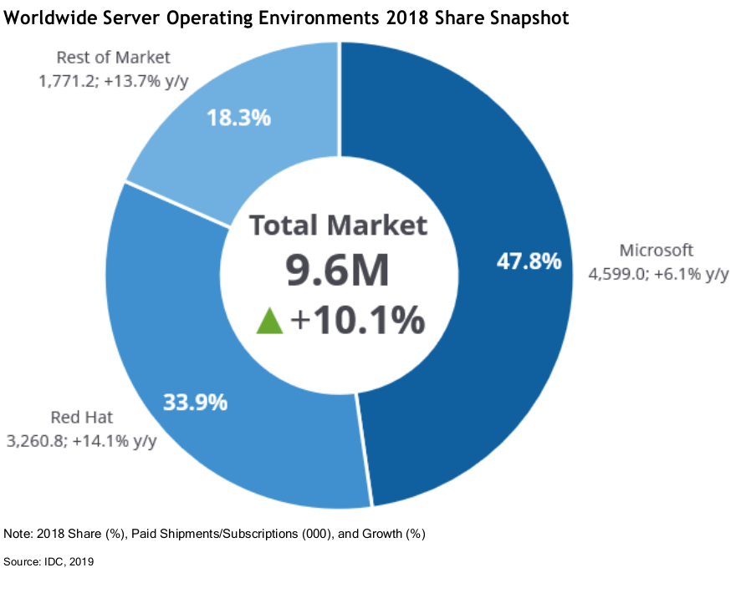
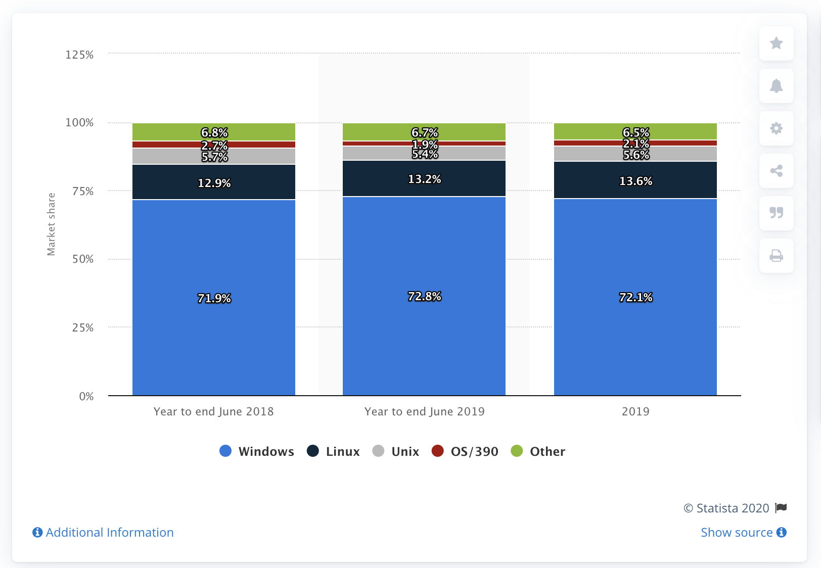
Why need K8s on Windows
Global server share by operating system 2018-2019 Source: statista,2020
强大的服务器端市场需求，对于 .NET 技术栈的企业来说 Kubernetes + Windows + Linux 是一个非常不错的选择
Notes:
https://www.t4.ai/industry/server-operating-system-market-share
https://www.statista.com/statistics/915085/global-server-share-by-os/
https://www.grandviewresearch.com/industry-analysis/server-market
Net 技术栈的企业在云原生时代也应该砥砺前行，迁移 net core 是一个毋庸置疑的选择，但是整个过程中什么做到新架构的应用和老架构的应用水乳交融，共同迭代这是一个问题，同时对于很对公司有很多存量的 windows server
那么此时 包含 windows 节点的 Kubernetes 混合集群对于企业来说是一个不错具有很高性价比的选择

Slide 9

K8s Windows Roadmap
K8s for windows GA
Windows GMSA
Support Network stats for Windows
Kube-proxy support overlay networking and DSR
Introducing Windows CSI SUPPORT Alpha(non-privileged)
Windows RunAsUserName to GA
CPU limit work as normal
Windows server 2016
Windows server container begin
Docker EE 支持 windows server
Support IPv6DualStack on Windows
Kube-proxy kernel-mode load-balancing!
1.14
1.18
1.19 is Comming
Oct 2016
Mar 2017
Oct 2017
2019
2020
1.15
1.16
1.17
Sig-windows 社区成立
2018
Kubernetes 1.9 beta for Windows
Storage plugins for windows(ISCSI && SMB)
ConfigMaps , PV , Secrets!
Windows pod metrics and stats
Open source windows CNI plugins
Kubernetes 1.13 release(propose GA)
Kubelet & Kube-proxy on Windows
Windows server 1709
Support Kubectl port-forward
Support for vSphare on Windows
Support AWS EBS on Windows
Windows RunAsUserName to beta
Support destination IP as VIP when DSR
Support Kubelet plugin watcher on Windows nodes
Multiple containers per pod
Linux container on windows
Container networking for overlays and SDN
wincni

Slide 10
Windows Container
Linux Container on Windows (LCOW)
Windows Container with Hyper-V
Windows Server Container with Process

Slide 11
Linux Container on Windows Arch
开发者友好(for dev)，Kubernetes 目前不支持此模式运行
Notes:
https://docs.microsoft.com/en-us/virtualization/windowscontainers/deploy-containers/linux-containers

Slide 12
Windows Container with Hyper-V Arch
容器与容器之间，与宿主机间独立 Kernel
重量级虚拟化(据说有高度优化)，资源占用多，启动慢一点
容器的基础镜像版本与宿主机操作系统版本解耦
强隔离，安全性更好
Kubernetes 没有进一步的支持，还停留在 alpha 阶段！！

Slide 13
Windows Container with process Arch
容器与宿主机共享 Kernel
轻量级虚拟化，资源占用少，启动块
容器的基础镜像版本与宿主机操作系统版本强一致
Windows 安装补丁需要及时同步到应用基础镜像中
Kubernetes Windows GA 的支持模式，微(ju)软(ying)官方持续加持

Slide 14
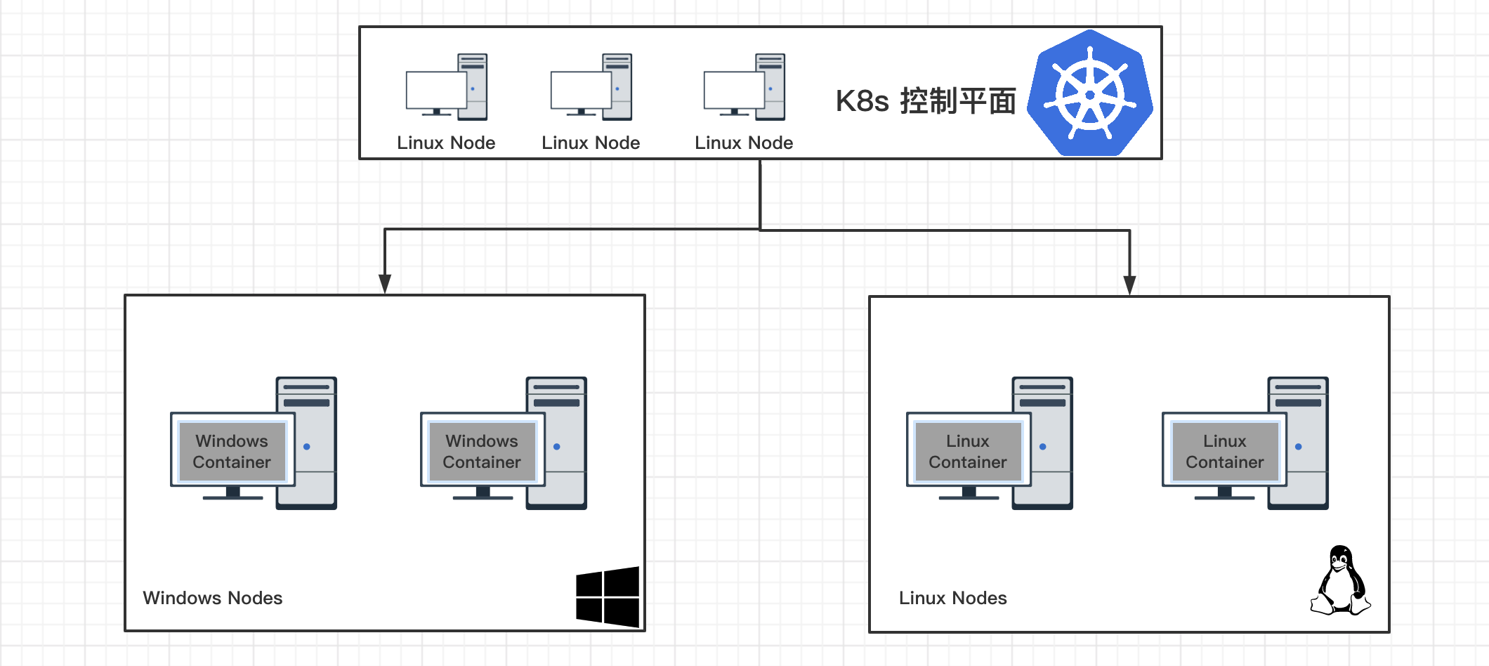
Deployment Architecture
Kubernetes On windows 混合集群控制节点为 Linux，工作同时支持Windows 节点与 Linux 节点。做到了 Windows container 与 Linux container 统一编排、调度。可以按实际需求添加不同的负载节点。无缝支持 Net Core 应用。

Slide 15

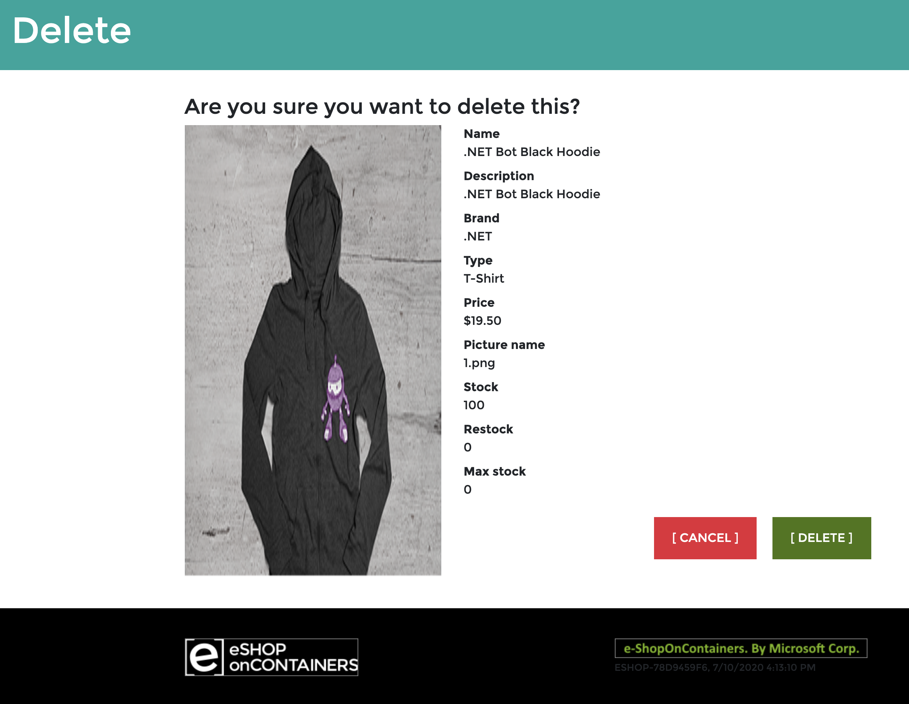
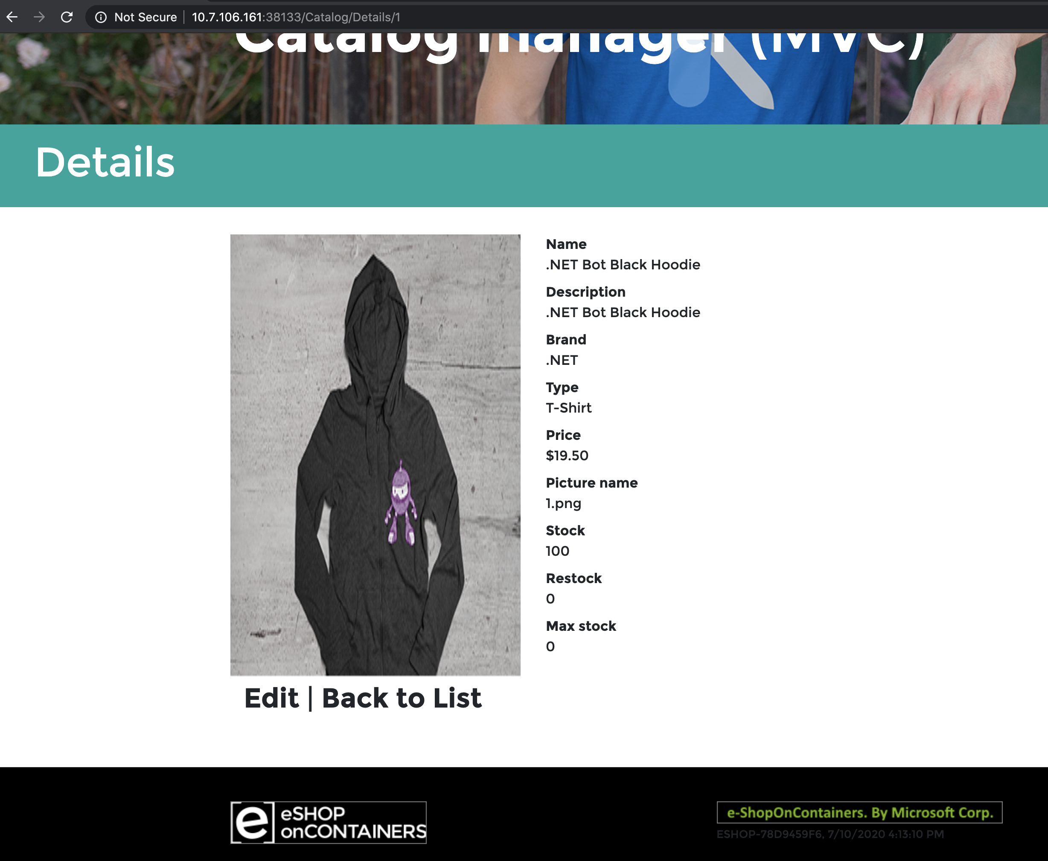
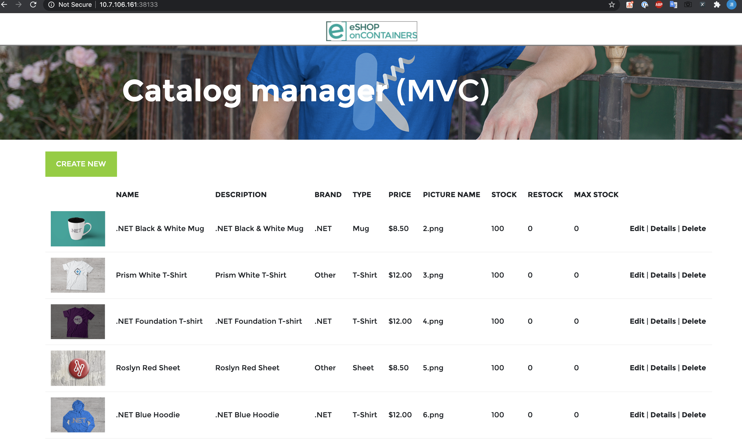
Demo
K8s 1.18
ASP.NET Framework 4.7.2 MVC
ASP.NET Core 3.1 Web API
CoreDNS
1 Master + 1 Windows node +1 Linux Node
Flannel host-gw
https://github.com/wawa0210/kubecon-windows-demo-2020

Slide 16
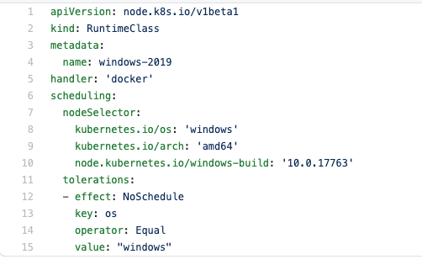
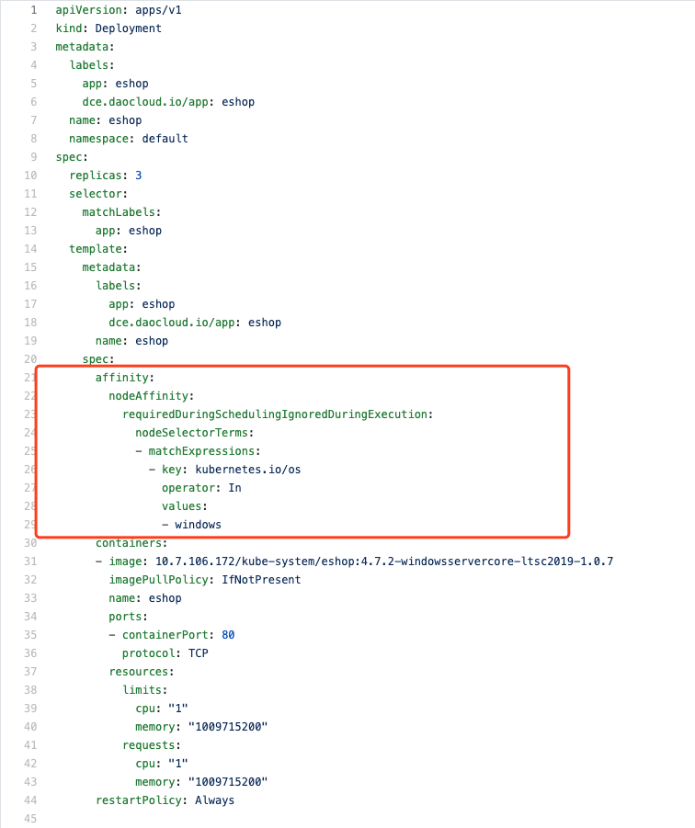
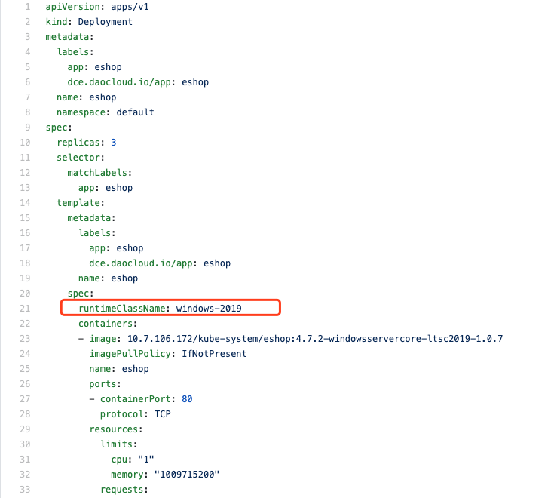
About Schedule
通过 RuntimeClass 可以更好的实现调度规则与应用部署的解耦，实现各种调度策略的搭配、组合
Notes:
https://github.com/kubernetes-csi/csi-proxy

Slide 17
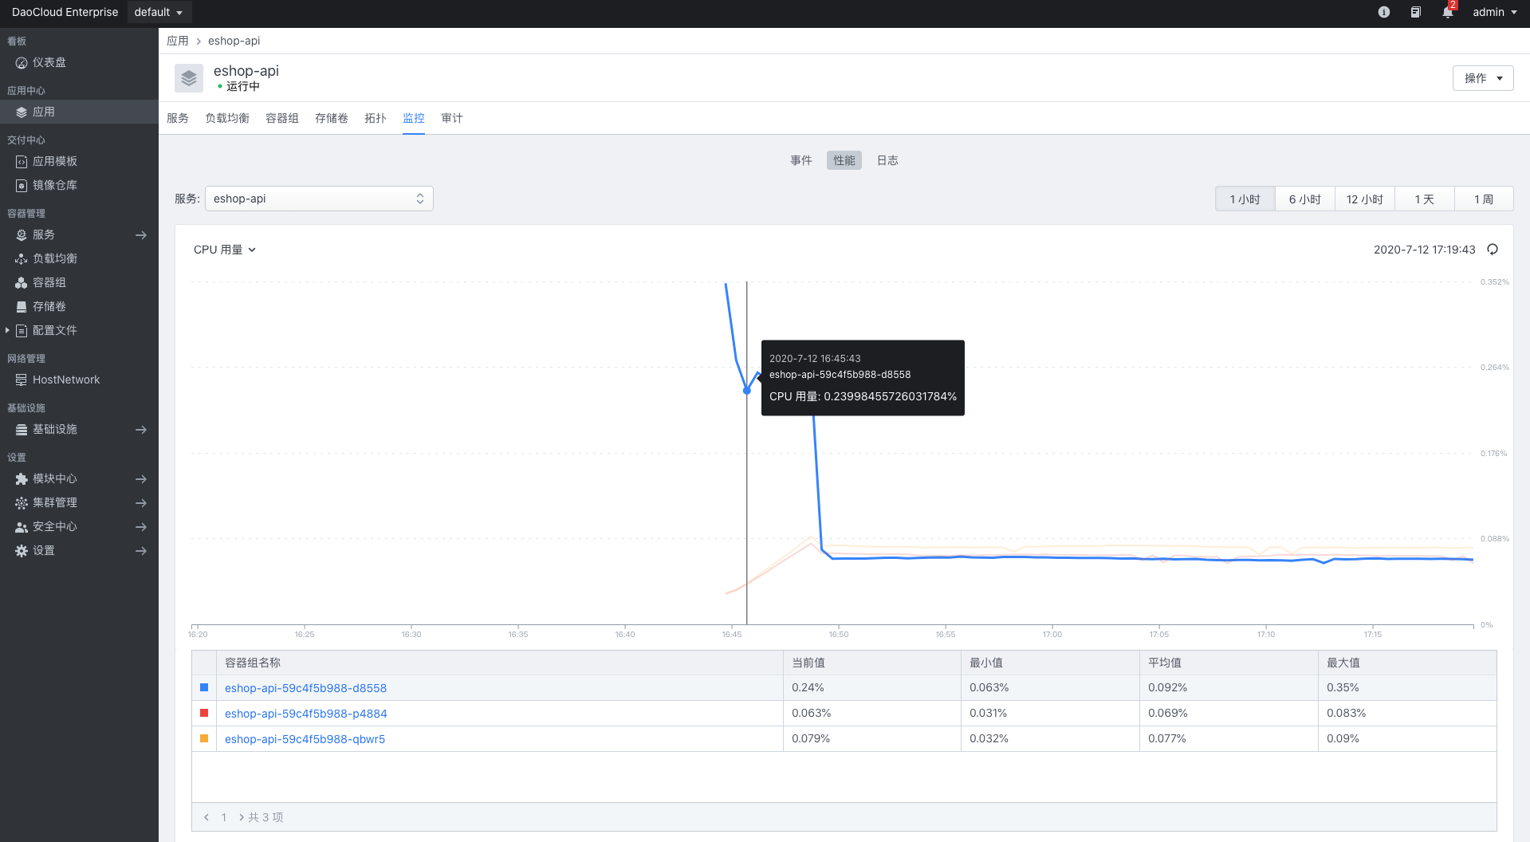
Monitor
Notes:
https://github.com/kubernetes-csi/csi-proxy

Slide 18
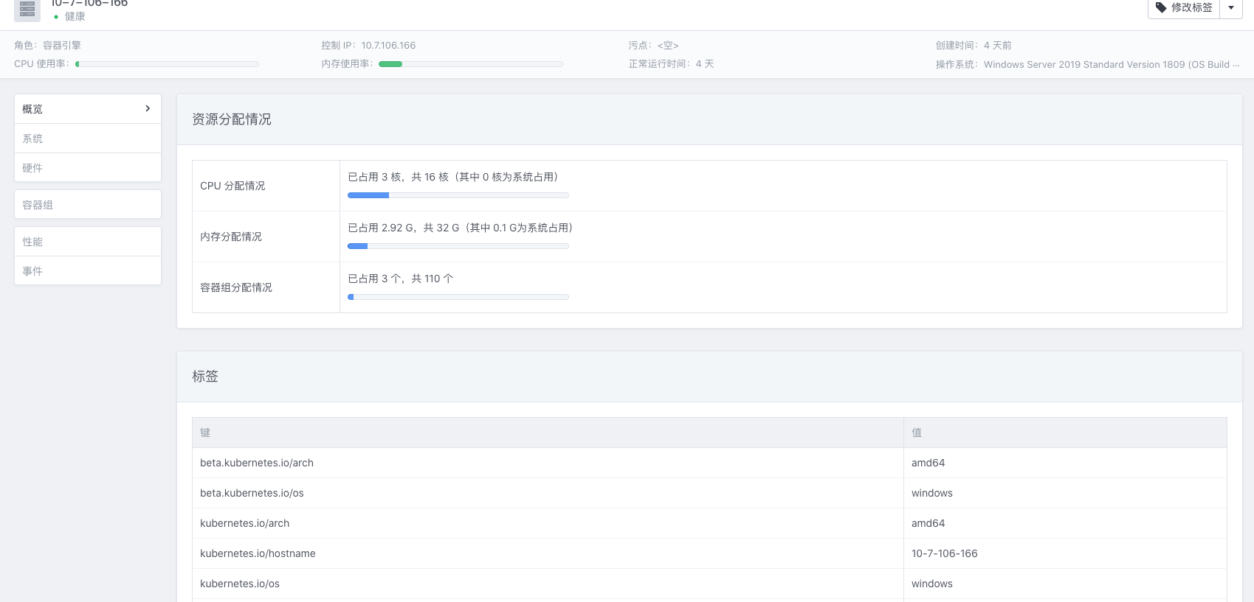
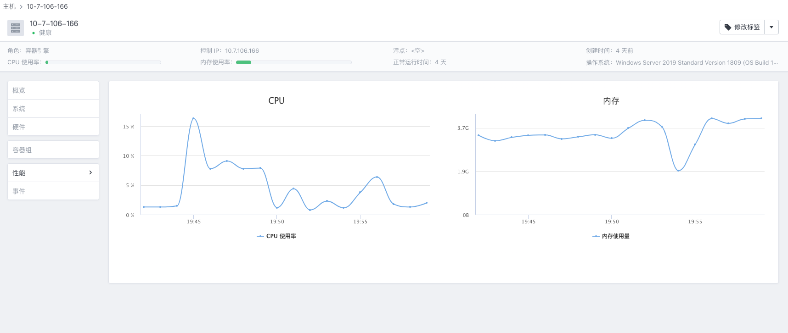
监控-节点
Notes:
https://github.com/kubernetes-csi/csi-proxy

Slide 19


Legacy .NET Apps Support Matrix
ASP.NET MVC
Server 2016
LTSC
推荐
ASP.NET Web API
Server 2019
LTSC
Console Program
SAC
.Net Fx 4.6.2 +
Server 1903
WCF
Server 1909
SAC
STATIC WEB
Server 2004
SAC
WPF
Windows Form
不支持
Notes:
https://docs.microsoft.com/en-us/virtualization/windowscontainers/deploy-containers/version-compatibility?tabs=windows-server-2004%2Cwindows-10-2004

Slide 20
Todo
目前 Windows container 尺寸还是较为臃肿，虽然 2019 有所瘦身，仍需要继续努力减肥。可以结合健康检查增加业务的连续性(热启动)
镜像尺寸
Windows Server AD域服务正在开发，目前处于 beta 版本，之久之后我们就能够享受到 GMSA on Container 服务啦。
活动目录
目前支持SMB分布式存储，但是企业可能有各种各样的分布式存储技术，社区正在努力开发 CSI (Alpha), 之后用户可以自定义存储插件，差异化服务。
多样存储
Notes:
https://github.com/kubernetes-csi/csi-proxy

Slide 21
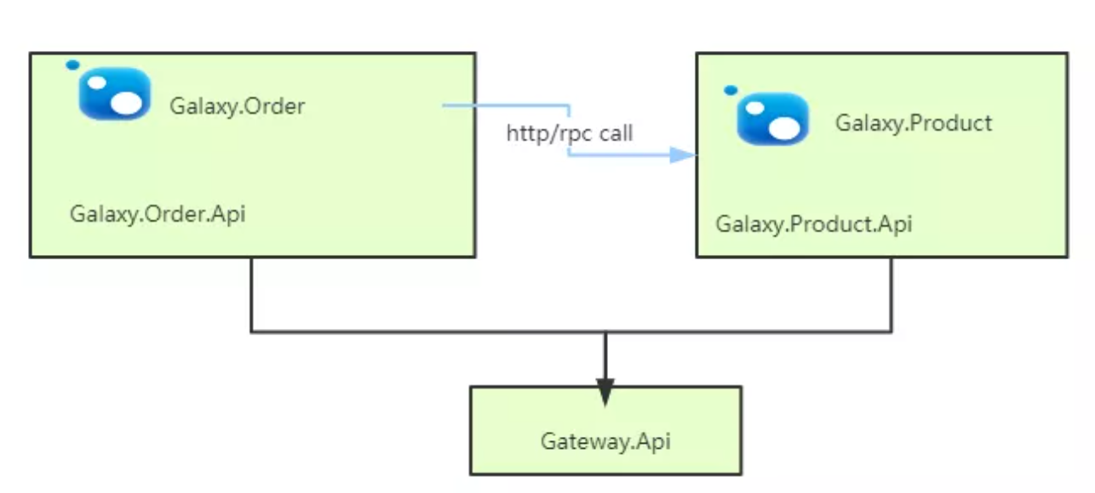
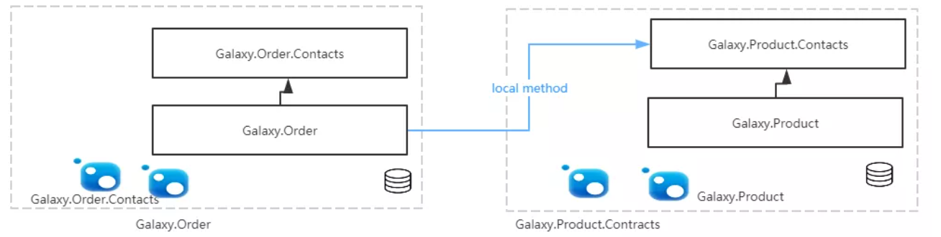
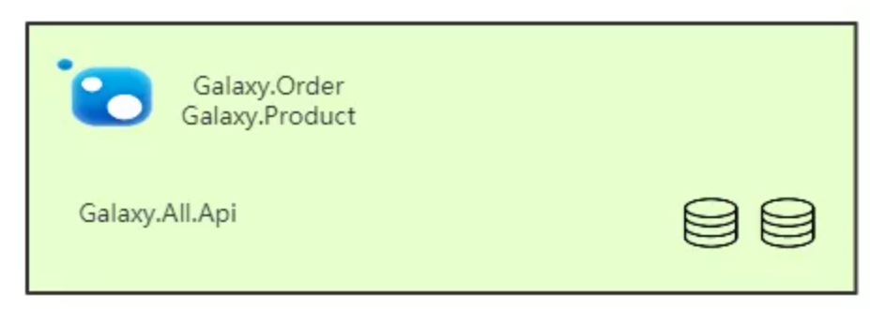
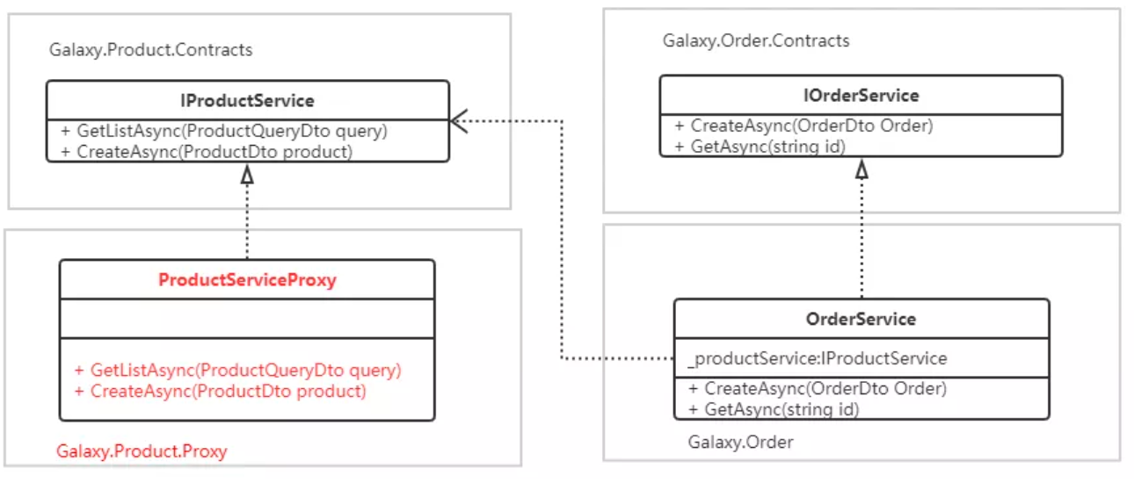
Upgrade and migration
单体向微服务转型的最佳实践
停止在遗留代码上增加功能，使用ASP.NET Core 构建微服务/模块
优先考虑基础设施：CI/CD、部署、监控、配置中心
先分离数据，后分离服务/模块
通过增加防腐层的方式与遗留系统进行交互
最后：如果不是非常有必要采用微服务架构，也可以基于模块化重构遗留系统
Notes:
https://devblogs.microsoft.com/dotnet/using-net-and-docker-together-dockercon-2019-update/

Slide 22


Q&A
Notes:
https://github.com/kubernetes-csi/csi-proxy

